Slide 1
Crazy Code
Zoo Project

Slide 2
OBJETIVO
- Implementar un sistema que cubra las necesidades del zoologico
respecto a la reserva de paseos
Administrar de manera más eficiente los paseos realizados en el
zoologico para aumentar y mejorar la atención al cliente.
- Integración de sistemas para optimizar el proceso de reserva

Slide 3
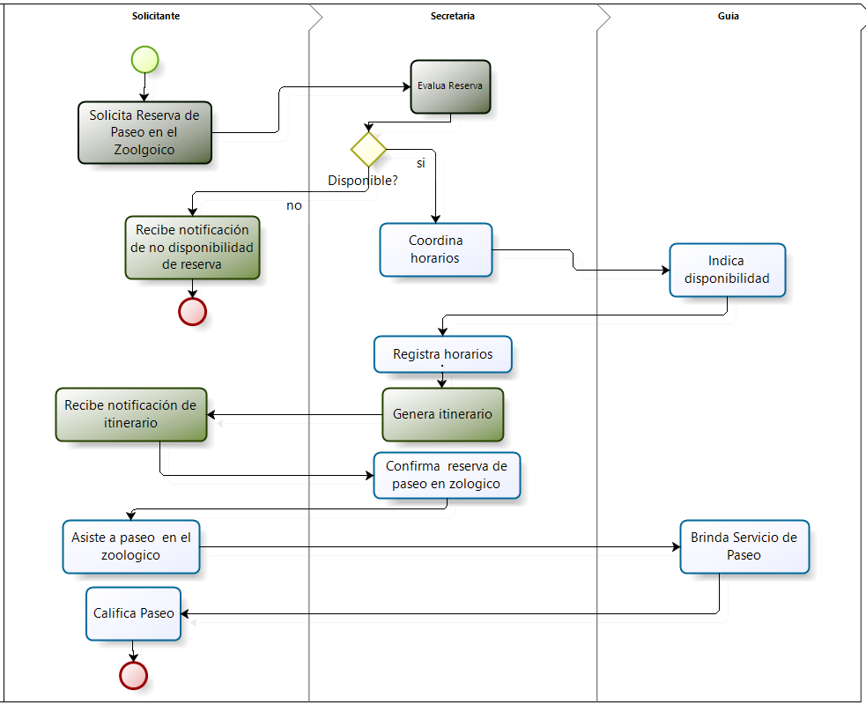
Proceso

Slide 4
Historias de Usuario
HU01 | Registrar Reserva de Paseo
¿Quién? | Solicitante
¿Qué? | Registra la Reserva de Paseo que desea realizar en el zoológico
¿Cómo? | El usuario ingresa al aplicativo (debe estar logueado previamente) y selecciona la opción de Reservar Paseo aparecerá cargado el nombre de la Institución y el nombre del representante, el solicitante debe seleccionar el turno del Paseo, la fecha del paseo y la capacidad de asistentes al paseo. Selecciona el botón crear y se genera la reserva de paseo respectiva
Criterio Positivo | Se registra la Reserva del Paseo exitosamente y se genera un código de reserva.
Validación 1 | En un turno no se pueden elegir más de 4 zonas de preferencia a visitar
Validación 2 | Se lleva un registro en Auditoria de todas las reservas realizadas.
Responsable | Rut Jerónimo

Slide 5
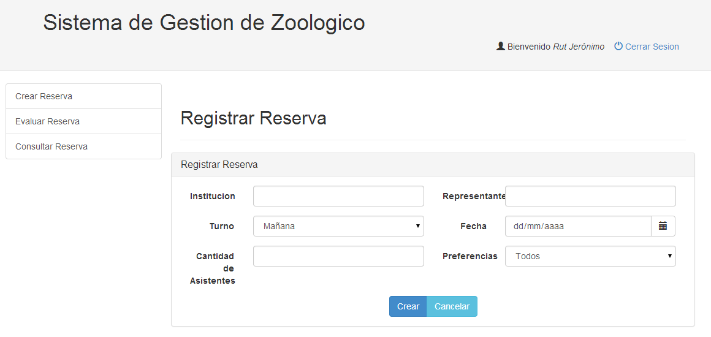

Slide 6
HU03 | Registrar Solicitante
¿Quién? | Solicitante
¿Qué? | Se registra en el sistema para poder realizar la reserva de paseo en el zoológico
¿Cómo? | El solicitante ingresa a la página web y selecciona la opción “Registrarse”. Se le mostrará un formulario en el cual se requerirá que llene los siguientes campos: seleccionar la institución que represente, nombre, apellido, email, dni, teléfono, password e id. Finalmente, seleccionará el botón crear y el solicitante quedará registrado en el sistema.
Criterio Positivo | Se registra el solicitante exitosamente y se genera el Id y pwd del solicitante para ingresar al sistema.
Validación 1 | No debe duplicarse el usuario registrado.
Validación 2 | No se debe guardar el usuario si no existe una institución asociada al mismo.
Responsable | Alex Sandoval

Slide 7
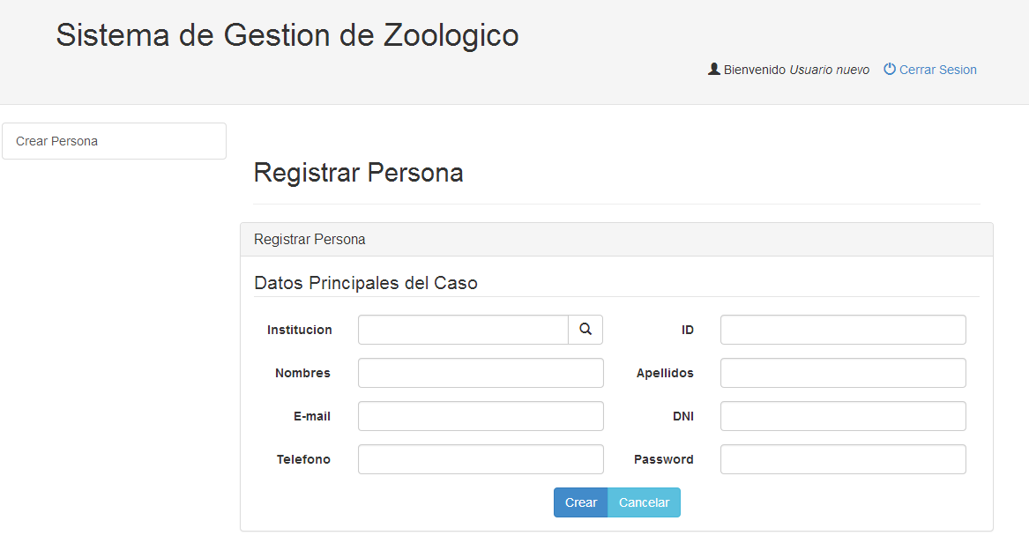

Slide 8
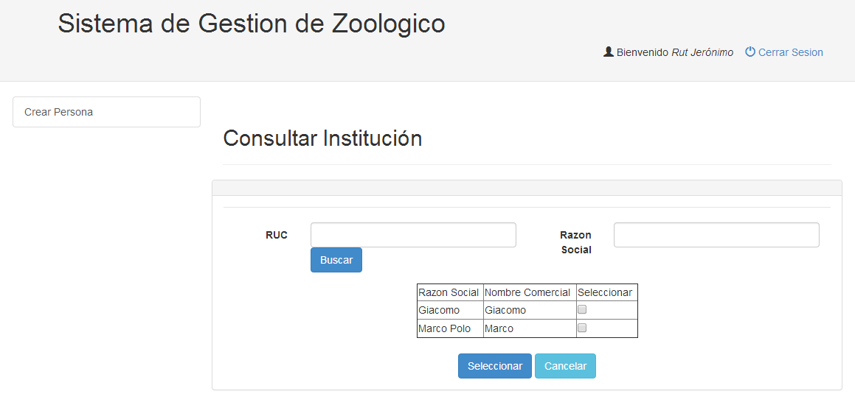

Slide 9
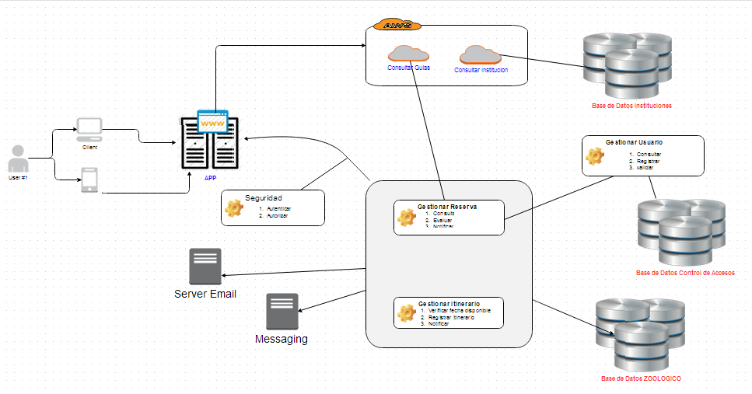
Arquitectura

Slide 10
Conclusiones
A través de este proyecto se ha aprendido que es importante y útil la integración de varios sistemas para cumplir una funcionalidad en común
En nuestra arquitectura implementamos diferentes tecnologías ( Github, Spring security 3.2, Spring mvc, Thymeleaf view)y bd ( Mongo / Mysql )
Se a aplicado el principio de Reusabilidad y Alto acoplamiento ( Consultas)
A través de proyecto se a podido realizar la implementación de un sistema que se comunica con 3 base de datos; lo cual muestra el gran alcance y eficiencia que se logra al utilizar servicios para integrar diversas operaciones.
A través de la mensajería se a permitido validar de manera mas eficiente las excepciones cuando la funcionalidad de reserva falla, nos permite mantener un control optimo de los registros que se realizan a través de nuestro sistema.
La implementación de servicios REST y SOAP nos permitió notar claramente la diferencia en cada una de estas implementaciones de servicio.

